Slide 1


Лесосибирск,
город в который влюблён.

Slide 2

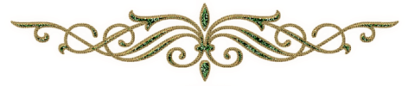

Интерактивная игра
История
10
20
30
40
50
памятники
10
20
30
40
50
люди
10
20
30
40
50
культура
10
20
30
40
50
Природа
10
20
30
40
50

Slide 3

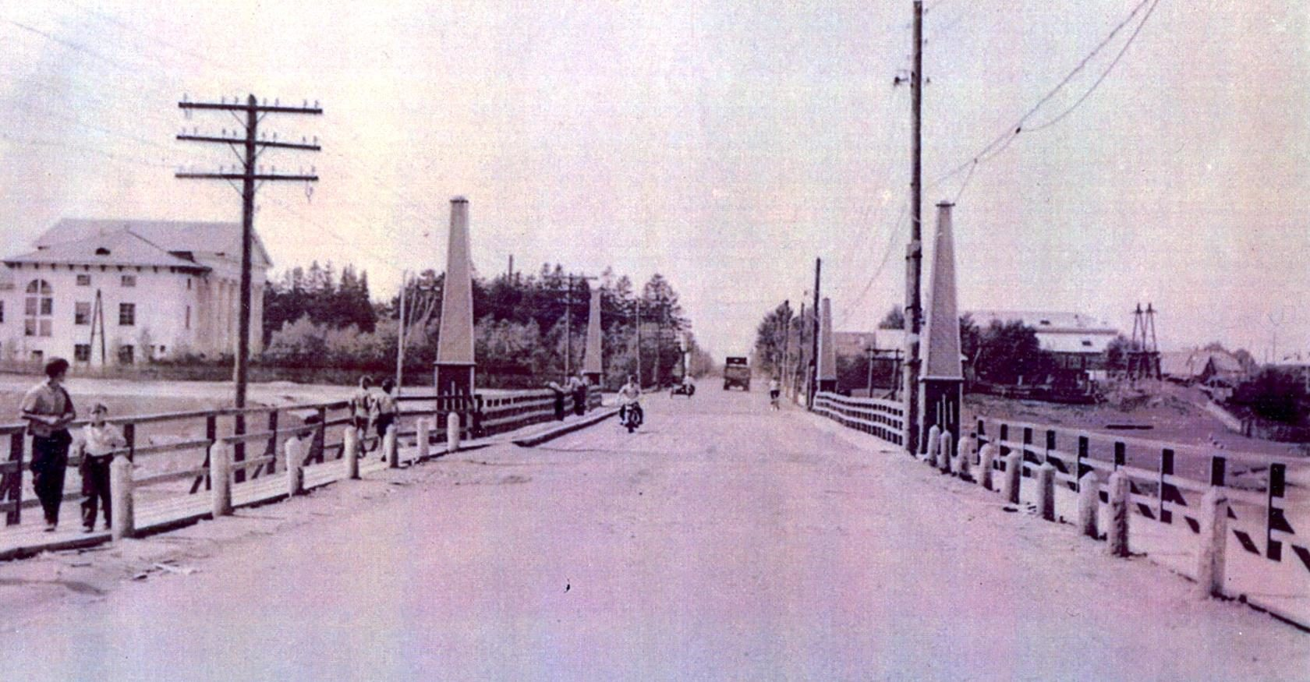

История
10
Определите место изображённое на фотографии
Мост через реку Маклаковка

Slide 4
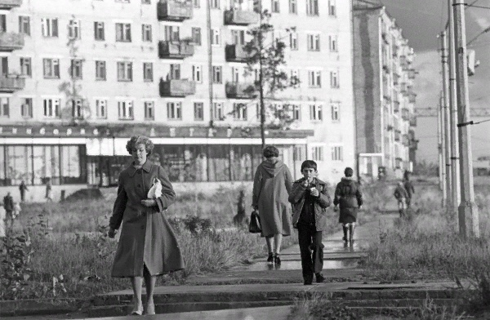
История
20
Что сейчас находится в этом здании?
МФЦ

Slide 5
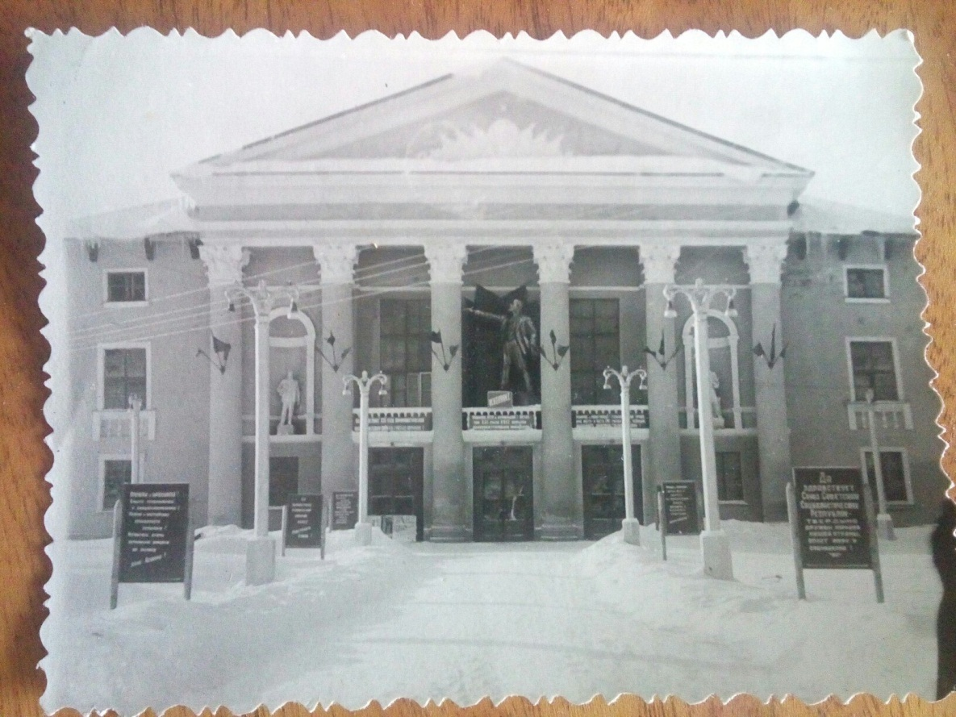
История
30
Какой объект архитектуры изображён на этой фотографии?
Маклаковский ДК

Slide 6
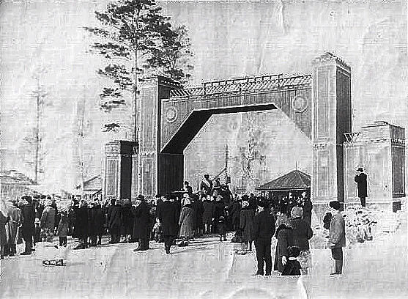
История
40
На какой улице находилась эта арка?
Ул. Победы

Slide 7
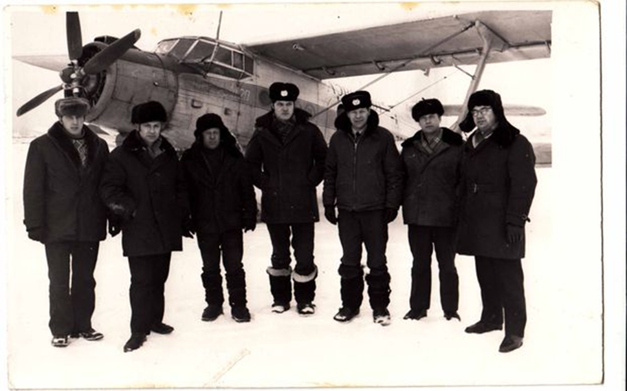
История
50
В каком году в Лесосибирске приземлился первый АН-2?
В 1976 год

Slide 8

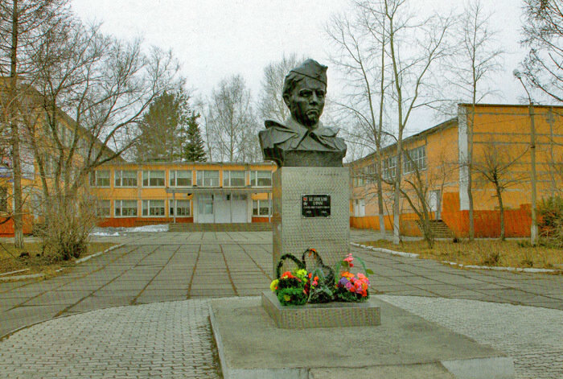
памятники
10
Кому стоит памятник во дворе СОШ №1?
Ефим Белинский

Slide 9
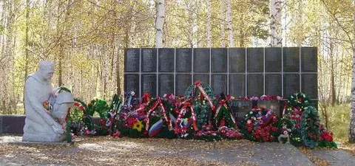
памятники
20
Кому посвящён этот памятник в Лесосибирске?
Лесосибирцам, погибшим в годы ВОВ

Slide 10
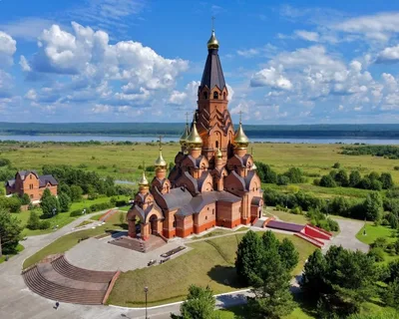
памятники
30
Как называется самый большой православный собор в Сибири?
Крестовоздвиженский собор в Лесосибирске

Slide 11

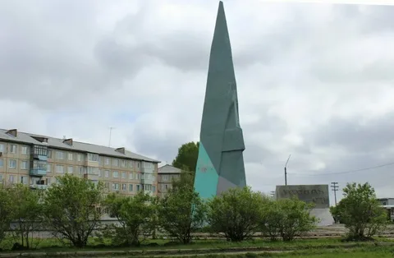
памятники
40
Какое сооружение
высотой 16,5 метров
было установлено
в 1985 году?
Стела в честь 10-летия Лесосибирска

Slide 12
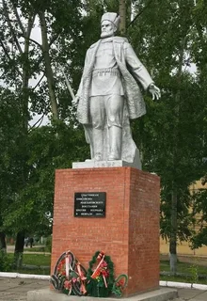
памятники
50
Кому воздвигнут памятник на берегу реки Маклаковки?
Памятник участникам Енисейско-Маклаковского восстания против Колчака в феврале 1919 года

Slide 13

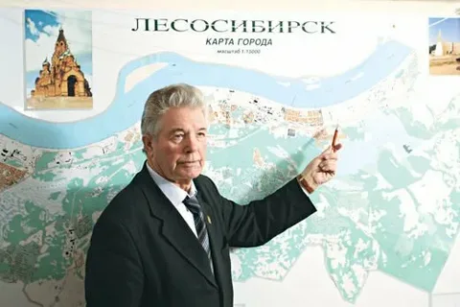
люди
10
Первый глава Лесосибирска, один
из основателей
города.
Н.Т. Колпаков

Slide 14
люди
20
Школьный учитель из Лесосибирска, именем которого называют спортивный объект
Геннадий Сергеевич Мозалевский

Slide 15
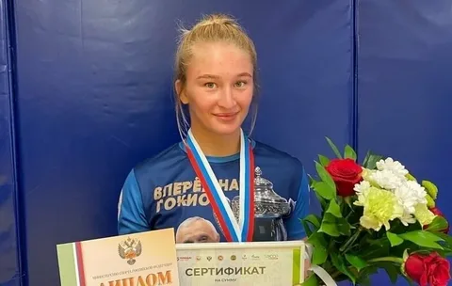
люди
30
Спортсменка из Лесосибирска, мастер спорта по вольной борьбе
Динара Кудаева (Салихова)

Slide 16
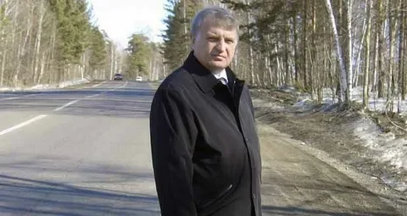
люди
40
Почётный гражданин Лесосибирска, строитель дорог
Сергей Павлович Портнягин

Slide 17
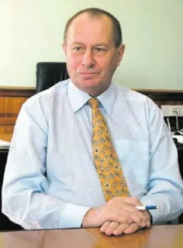
люди
50
Почетный гражданин г.Лесосибирска, руководитель предприятия получившего звание «Лучший российский экспортёр» (в 1998, 2001 и 2006 годах)
Виктор Владимирович Шелепков

Slide 18
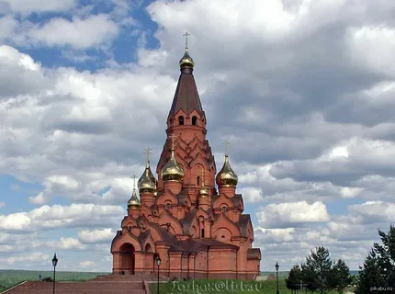
культура
10
Считается, что это сооружение Лесосибирска сконструировано по образу и подобию собора Василия Блаженного в Москве.
Собор Воздвижения Честного Креста Господня (Крестовоздвиженский собор)

Slide 19

культура
20
Общественно – политическое издание города
«Заря Енисея»

Slide 20
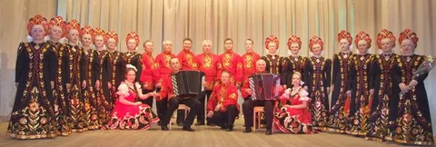
культура
30
Народный ансамбль, созвучный с населённым пунктом
Новоенисейские зори

Slide 21

культура
40
Этот творческий коллектив реализует самые смелые задумки, эксперименты и новые формы взаимодействия со зрителями
Театр «Поиск»

Slide 22

культура
50
Этот геральдический символ города утверждён 21 октября 2004 года
Герб Лесосибирска

Slide 23
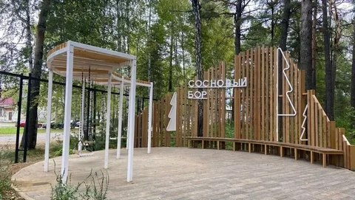
Природа
10
Благодаря реконструкции этот природный объект стал любимым местом активного отдыха новоенисейцев
Парк «Сосновый бор»

Slide 24
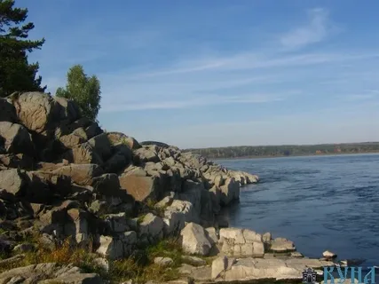
Природа
20
Часть каменистой гряды, которая пересекает Енисей и уходит далеко на Восток и Запад. Расположена на въезде в г.Лесосибирск
Бурмакина гора

Slide 25
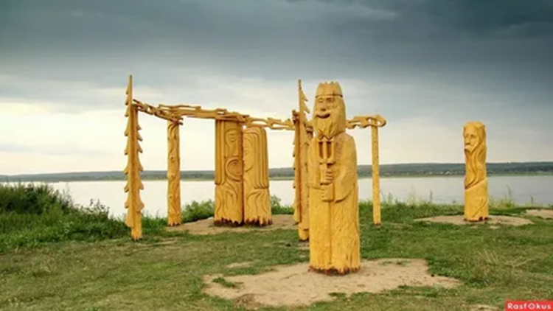
Просто таня
30
В 2010 году, в память о легенде создана эта скульптурная композиция. О чем идёт речь
«Енисей и Ангара» основана на легенде о красавице Ангаре, сбежавшей из родного дома к любимому, могучему Енисею

Slide 26
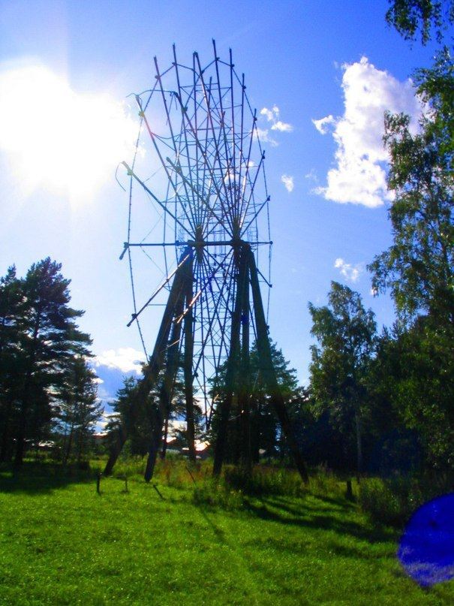
Природа
40
В каком природном массиве находилось это сооружение?
Парк в пятом микрорайоне

Slide 27
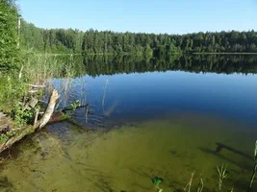
Природа
50
Природный водоём в 3-х км от Лесосибирска, образованный при падении осколков Тунгусского метеорита
Озеро «Байкал»

Slide 28
Идея кнопки «домик»
Знак вопроса
Мудрая сова
Разделитель

